Slide 1
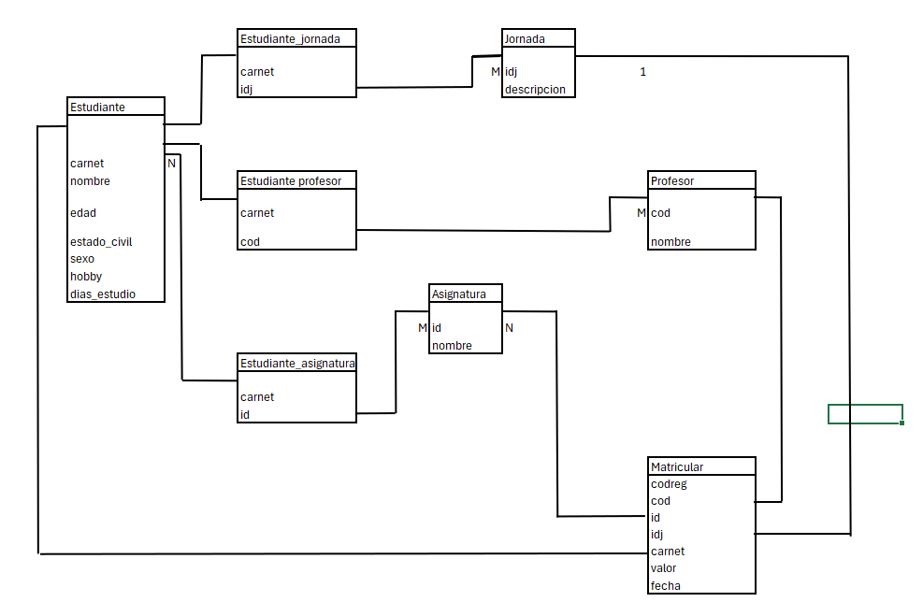
1. CONSULTAS CON EL LEFT JOIN
1
2
* Que se desea consultar y de que tablas?
Toda la información de los estudiantes solteros matriculados
select e.* from estudiante as e left join matricular as m on e.carnet=m.carnet where e.estado_civil='soltero'group by carnet;

Slide 2
2. CONSULTAS CON EL INNER JOIN
3
5
4
2
6
1
- Que se desea consultar y de que tablas?
Estudiantes que están matriculados en la asignatura Java y que estudian en la jornada Mañana
Select e.nombre 'Nombre Estudiante' , a.nombre 'Asignatura', j.descripcion 'jornada' from estudiante e inner join asignatura a inner join jornada j inner join matricular m inner join estudiante_asignatura ea inner join estudiante_jornada ej on e.carnet=ea.carnet and e.carnet=ej.carnet and e.carnet=m.carnet and j.idj=m.idj where a.nombre='java' and j.descripcion='Mañana'group by e.carnet;

Slide 3
3. CONSULTAS CON EL RIGTH JOIN
1
- Que se desea consultar y de que tablas?
Estudiantes que están viudos y les gusta leer
select e.nombre, e.estado_civil'Estado Civil', e.hobby from estudiante as e right join matricular as m on e.carnet=m.carnet where e.estado_civil='viudo' and e.hobby='leer' group by e.carnet;

Slide 4
4. CONSULTAS CON EL JOIN
1
3
2
-Que se desea consultar y de que tablas?
Cuales profesores están programados para dar bases de datos a los estudiantes que ya están matriculados
Select p.nombre 'Nombre Profesor', a.nombre 'Asignatura' from matricular m join profesor p join asignatura a on m.cod=p.cod and a.id=m.id where a.nombre='Base de Datos' group by p.nombre;

Slide 5
5. CONSULTAS CON EL LEFT JOIN
1
2
- Qué se desea consultar y de qué tablas?
Mostrar toda la información de los estudiantes casados aunque no estén matriculados en ninguna asignatura.
select e.* from estudiante as e left join matricular as m on e.carnet = m.carnet where e.estado_civil = 'casado' group by e.carnet;

Slide 6
6. CONSULTAS CON EL INNER JOIN
5
6
1
3
2
4
¿Qué se desea consultar y de qué tablas?
Obtener los estudiantes matriculados en la asignatura de “Redes” que estudian en la jornada Tarde.
select e.nombre 'Nombre Estudiante’, a.nombre 'Asignatura', j.descripcion 'Jornada' from estudiante e inner join asignatura a inner join jornada j inner join matricular m inner join estudiante_asignatura ea inner join estudiante_jornada ej on e.carnet = ea.carnet and e.carnet = ej.carnet and e.carnet = m.carnet and j.idj = m.idj where a.nombre = 'Redes' and j.descripcion = 'Tarde' group by e.carnet;

Slide 7
7. CONSULTAS CON EL RIGTH JOIN
1
2
Qué se desea consultar y de qué tablas?
Mostrar los estudiantes divorciados que tienen como hobby escuchar música.
Select e.nombre, e.estado_civil 'Estado Civil', e.hobby from estudiante as e right join matricular as m on e.carnet = m.carnet where e.estado_civil = 'divorciado' and e.hobby = 'escuchar música' group by e.carnet;

Slide 8
8. CONSULTAS CON EL JOIN
3
1
2
¿Qué se desea consultar y de qué tablas?
Mostrar qué profesores están programados para impartir la asignatura de “Programación Web” a los estudiantes que ya están matriculados.
select p.nombre 'Nombre Profesor', a.nombre 'Asignatura' from matricular m join profesor p join asignatura a on m.cod = p.cod and a.id = m.id where a.nombre = 'Programación Web' group by p.nombre;

